Slide 1
E-MEDICAPP
Coordinación de compras
y dispensación farmacéutica
MVP de operación manual
Presentación del proyecto · 19 de octubre de 2026
Notes:
Fuentes internas. Corte documental: 19 de octubre de 2026.
README.md
docs/verificacion-pages-demo-20261019.txt

Slide 2
La operación que organiza
La propuesta reúne el circuito de una compra en un registro compartido por sus responsables.
Comprador
Solicitar para sí o para un familiar adulto, revisar el presupuesto y conocer el estado.
Farmacia
Comprobar condiciones, cotizar, registrar el cobro y documentar la dispensación.
Entrega o retiro
Vincular el paquete, la custodia y la recepción con la compra original.
La necesidad comercial y la disposición de pago requieren validación en un piloto real.
02
Notes:
Fuentes internas. Corte documental: 19 de octubre de 2026.
README.md, sección «Qué se puede demostrar»
docs/flujo-producto-QA.txt
docs/manuales/01-comprador.md
docs/manuales/04-farmaceutico.md
docs/manuales/06-cadete.md

Slide 3
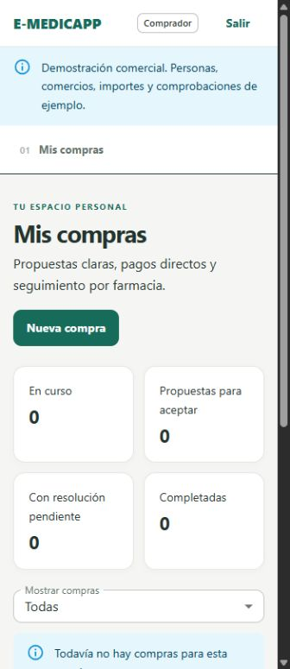
Producto disponible
Entorno DEMO
Una aplicación web con tareas según el perfil
El comprador crea solicitudes y acepta condiciones.
La farmacia revisa y procesa pedidos.
El cadete registra la custodia y la entrega.
La administración gestiona sucursales, catálogo y accesos.
03
Notes:
Fuentes internas. Corte documental: 19 de octubre de 2026.
README.md
docs/verificacion-pages-demo-20261019.txt
Captura: docs/capturas/pages-demo-20261019.png. Datos de ejemplo.

Slide 4
Circuito de una compra
01
Solicitud
04
Cobro y factura
Beneficiario adulto, productos, entrega o retiro y documentación.
La farmacia comprueba los fondos y adjunta su factura externa.
02
Revisión y presupuesto
05
Preparación y dispensación
Farmacia, receta y cobertura. Reserva de stock, lote y saldo de receta.
El equipo registra controles y la actuación profesional.
03
Aceptación
06
Recepción
El comprador confirma la propuesta completa y sus condiciones.
Retiro o entrega con custodia, identidad observada y código temporal.
04
Notes:
Fuentes internas. Corte documental: 19 de octubre de 2026.
README.md, circuito operativo actual
docs/flujo-producto-QA.txt
docs/manuales/05-operador-farmacia.md
docs/manuales/04-farmaceutico.md
docs/manuales/06-cadete.md

Slide 5
Controles implementados
Reservas
Transacciones de stock, lote y receta. El vencimiento libera reservas.
Consentimiento
El comprador acepta cambios de productos y un nuevo presupuesto ante cambios materiales.
Responsabilidad
Permisos por rol y sucursal, versiones y evidencia. Alto valor con dos profesionales distintos.
Incidencias
Cancelación, conciliación, reintegro y reposición vinculados a la operación original.
Las comprobaciones clínicas, comerciales y físicas corresponden a los responsables de la operación.
05
Notes:
Fuentes internas. Corte documental: 19 de octubre de 2026.
README.md
docs/verificacion-producto-QA.txt
backend/src/main/java/ar/emedicapp/purchase/PurchaseService.java
backend/src/main/java/ar/emedicapp/catalog/CatalogService.java

Slide 6
Implementación y evidencia técnica
184
18
17
pruebas de servidor
pruebas de interfaz
recorridos de navegador
Verificación documentada del 19/10/2026: aprobadas, sin fallos de servidor ni reintentos de navegador.
React y TypeScript en la web. Java y Spring Boot en el backend. PostgreSQL con migraciones.
La demo compartida usa GitHub Pages y un túnel HTTPS hacia el backend de esta PC.
06
Notes:
Fuentes internas. Corte documental: 19 de octubre de 2026.
docs/verificacion-pages-demo-20261019.txt. 184 servidor, cero fallos/errores/omitidas. 18 unitarias de interfaz. 17 recorridos completos de navegador, sin reintentos.
backend/pom.xml
frontend/package.json
README.md. Estos resultados acreditan pruebas técnicas, no tracción comercial.

Slide 7
Modelo de ingresos definido
Suscripción mensual fija
a la farmacia o red
La farmacia cobra y factura los medicamentos directamente. También absorbe el costo del envío.
El comprador no paga comisión de plataforma ni envío.
El precio contractual real y la moneda se acuerdan por contrato. Las U.M. de los planes son simbólicas.
07
Notes:
Fuentes internas. Corte documental: 19 de octubre de 2026.
README.md, modelo de suscripción y límites
docs/manuales/07-alta-real-de-cuentas-y-farmacias.md, contrato y pago mensual
backend/src/main/java/ar/emedicapp/catalog/CatalogService.java, saveSubscription. Exige cuota real positiva y moneda para activar.

Slide 8
Piloto propuesto
Próxima etapa: validar la operación con una farmacia participante.
Preparación
Acordar alcance, responsables, contrato y procedimientos. Configurar correo y datos reales verificados.
Ejecución
Realizar compras controladas de extremo a extremo y documentar desvíos del circuito.
Evaluación
Medir tiempos por etapa, finalización de pedidos, incidencias y costo de atención y entrega.
La documentación revisada no acredita convenios, clientes activos, ventas ni cobros comerciales.
08
Notes:
Fuentes internas. Corte documental: 19 de octubre de 2026.
Propuesta de siguiente etapa, sin ejecución ni participantes acreditados.
README.md, Operación manual con datos propios y límites
docs/manuales/07-alta-real-de-cuentas-y-farmacias.md. Preparación y compra de prueba.
Las métricas del piloto son una propuesta de evaluación, no resultados existentes.

Slide 9
Alcance actual y evolución
Disponible hoy
Preparación para operación real
MVP funcional y verificaciones técnicas documentadas.
Demo sintética separada de la operación manual.
Manuales por rol y configuración administrativa.
Correo transaccional configurado.
Infraestructura persistente y procedimientos de respaldo.
Farmacias, equipos y condiciones acreditados.
Integraciones externas como evolución posterior.
Stock, receta, cobertura, pagos y facturas conservan comprobación manual. El MVP no dispone de conectores reales a esos sistemas.
09
Notes:
Fuentes internas. Corte documental: 19 de octubre de 2026.
README.md, Operación manual, Respaldo y Límites de esta primera versión
docs/verificacion-pages-demo-20261019.txt, SMTP pendiente e infraestructura de demo
docs/manuales/07-alta-real-de-cuentas-y-farmacias.md

